Slide 1
Sistema di Gestione delle
Malattie Rare nel Sistema
di Sinfonia Direttore Sanitario
Guida Utente

Slide 2
Indice
01 - Introduzione
02 – Profili Coinvolti
03 - Modello Organizzativo
04 - Login
05 - Profilo Applicativo: Direttore Sanitario
06 - Canale di Assistenza

Slide 3
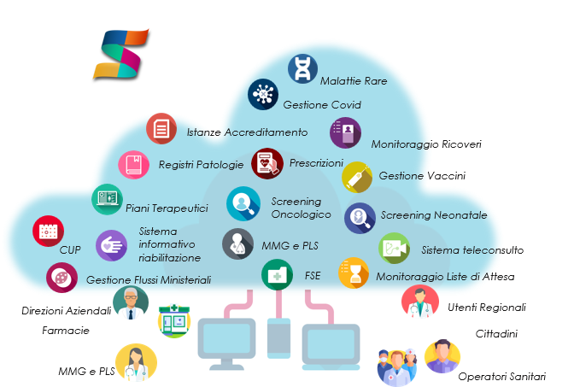
01 - Introduzione
Scopo ed ambito di applicazione del manuale
Il presente manuale si pone l'obiettivo di fornire un'illustrazione dettagliata riguardante l'impiego del Sistema di Gestione delle Malattie Rare all'interno del Sistema Informativo Sanitario Regionale. In particolare, il dato viene letto attraverso le Integrazioni con Anagrafe delle Strutture e l’Anagrafe degli Assistiti.
Il sistema è istituito con l'intento di facilitare i processi di gestione dei Certificati di Diagnosi relativi alle Malattie Rare, elencate nell'allegato 7 del DPCM del 12 gennaio 2017, che aggiorna il Decreto Ministeriale 279/2001.
Inoltre, in seguito all'emanazione della Delibera della Giunta Regionale n°240/2023 (Allegato 1), è emersa la necessità di discriminare i profili in base ad una nuova riorganizzazione territoriale, suddivisa tra Reti Semplici e Reti Complesse.

Slide 4
Indice
01 - Introduzione
02 - Profili Coinvolti
03 - Modello Organizzativo
04 - Login
05 - Profilo Applicativo: Direttore Sanitario
06 - Canale di Assistenza

Slide 5


02 - Profili Coinvolti
Profili Coinvolti
In Figura i ruoli presenti nel Sistema di Gestione delle Malattie Rare, suddivisi in base all’Organo/Ente di appartenenza e per processo; in elenco il singoli ruoli:
Medico Certificatore Unità Operativa - HUB
Responsabile Unità Operativa - HUB
Medico Certificatore Unità Operativa - SPOKE
Responsabile Unità Operativa - SPOKE
Direttore Sanitario
Referente Aziendale Ospedaliero
Referente Regionale
Amministrativo Distretto - ASL
Amministrativo Distretto - ASL
Referente Aziendale - ASL
Direttore Sanitario – ASL
Emissione
Caricamento
Processi di Gestione del Paziente
Processi di Monitoraggio e Controllo
Organo/Ente
Profili
Organo/Ente
Profili
Clinici
Medico Certificatore
Responsabile UO
Referente Aziendale
Direttore Sanitario
ASL
Referente
DISTRETTO
Amministrativo
DISTRETTO
Referente ASL
Direttore Sanitario
Processi di Gestione e Configurazione
Processi di Gestione e Configurazione
Organo/Ente
Profili
Organo/Ente
Profili
Regione
Amministratore
di sistema
Regione
Amministratore
di sistema

Slide 6
Indice
01 - Introduzione
02 - Profili Coinvolti
03 - Modello Organizzativo
04 - Login
05 - Profilo Applicativo: Direttore Sanitario
06 - Canale di Assistenza

Slide 7


03 - Modello Organizzativo 1/2
Rete Semplice
Rete Semplice
L’organizzazione territoriale all’interno del Sistema di Gestione delle Malattie Rare coinvolge utenti operanti in Reti Semplici. In particolare, la Rete Normale o Rete Semplice è composta da due tipologie di strutture:
I Centri “HUB” sono quelli più completi e specializzati, con una maggiore expertise e sono abilitati sia alla certificazione della malattia rara che alla prescrizione del farmaco/piano terapeutico
I Centri “SATELLITE” sono abilitati, invece, alla sola prescrizione del farmaco/piano terapeutico e quindi non fanno parte del sistema di gestione delle malattie rare.
Medico HUB (UO): Certificatore e Prescrittore
Responsabile HUB (UO)
HUB
Referente aziendale / Direttore sanitario
Medico Satellite (UO): Prescrittore
Responsabile Satellite (UO)
SATELLITE
Referente aziendale / Direttore sanitario

Slide 8
03 - Modello Organizzativo 2/2
Rete Complessa
Rete Complessa
L’organizzazione territoriale all’interno del Sistema di Gestione delle Malattie Rare coinvolge utenti operanti in Reti Complesse. Questa è organizzata in tre tipologie di strutture:
I Centri “HUB” sono quelli più completi e specializzati, con una maggiore expertise e sono abilitati sia alla certificazione della malattia rara che alla prescrizione del farmaco/piano terapeutico
I Centri "SPOKE", esclusivamente operanti nella Rete MEC, sono autorizzati alla prescrizione e alla certificazione provvisoria di malattie trattate dalle unità operative incluse nella Rete MEC
I Centri “SATELLITE” sono abilitati alla sola prescrizione del farmaco/piano terapeutico e quindi non fanno parte del sistema di gestione delle malattie rare
Medico SPOKE (UO): Certificazione provvisoria e Prescrizione
SPOKE
Responsabile HUB (UO)
Medico HUB (UO): Certificatore e Prescrittore
HUB
Responsabile HUB (UO)
Referente aziendale / Direttore sanitario
Medico Satellite (UO): Prescrittore
Responsabile Satellite (UO)
SATELLITE
Referente aziendale / Direttore sanitario

Slide 9
Indice
01 - Introduzione
02 - Profili Coinvolti
03 - Modello Organizzativo
04 - Login
05 - Profilo Applicativo: Direttore Sanitario
06 - Canale di Assistenza

Slide 10

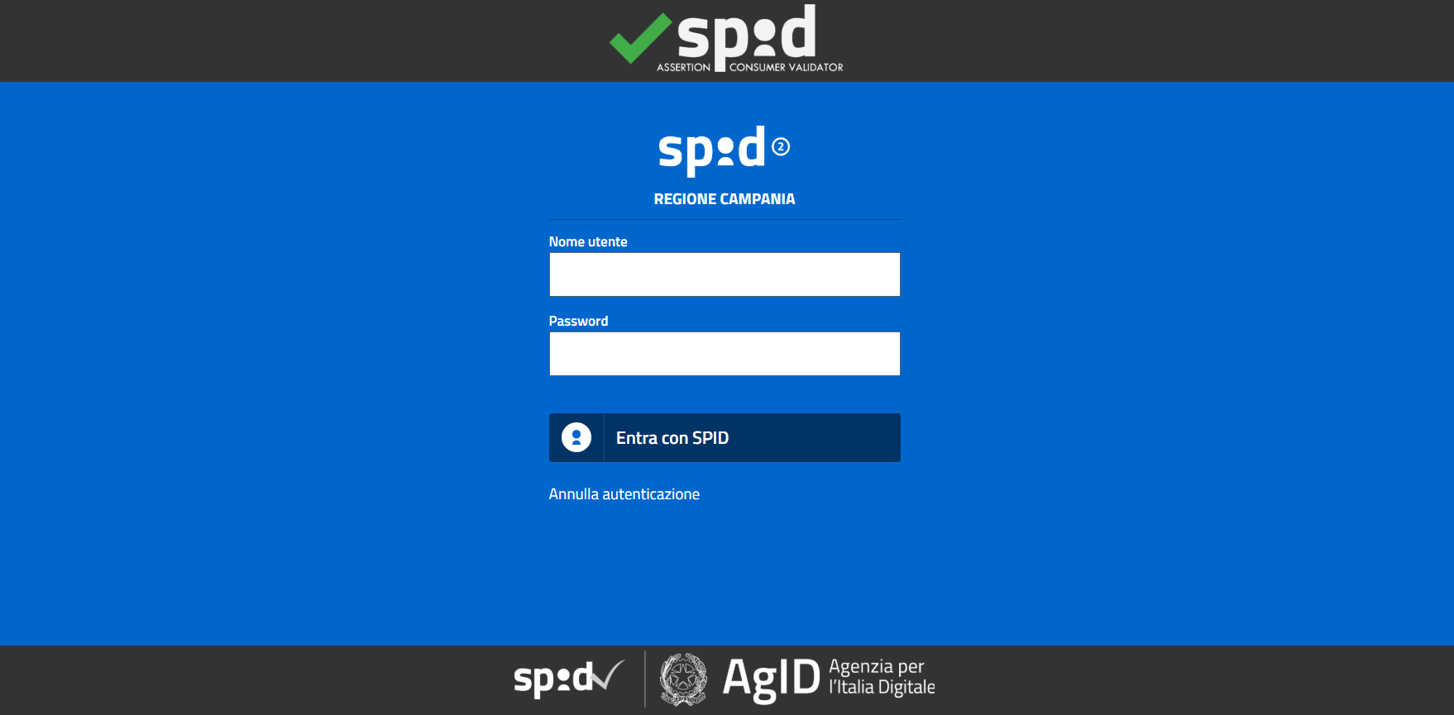
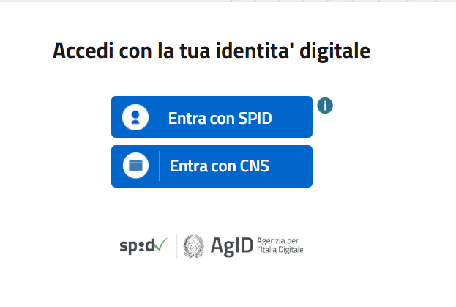
04 - Login 1/3
Accesso e Autenticazione
Di seguito i passaggi per accedere all'applicativo di Malattie Rare.
Passaggio 1. Accesso all’applicativo
utilizza il seguente link: Login - Malattie Rare.
Passaggio 2. Autenticazione
utilizza il bottone ‘Accedi all'area riservata’ (1)
seleziona l’opzione ’Entra con SPID’ (2)
scegli il fornitore di identità digitale cliccando sul fornitore desiderato
inserisci le credenziali SPID (nome utente e password) (3)
utilizza il bottone ’Entra con spid’ (4)
conferma i dati inseriti cliccando sul pulsante ‘Conferma’ nella schermata di riepilogo.
1
2
3
4

Slide 11
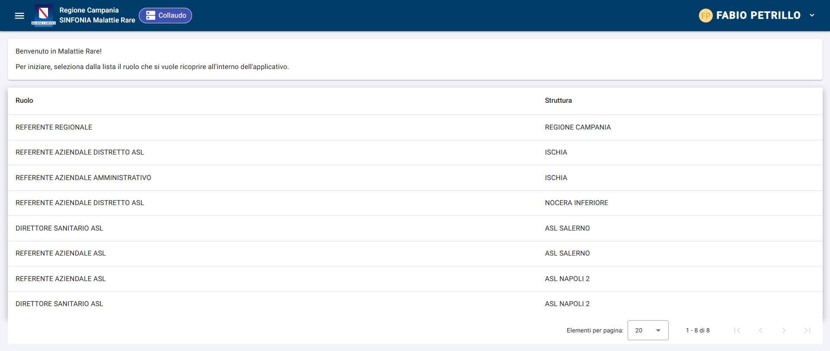
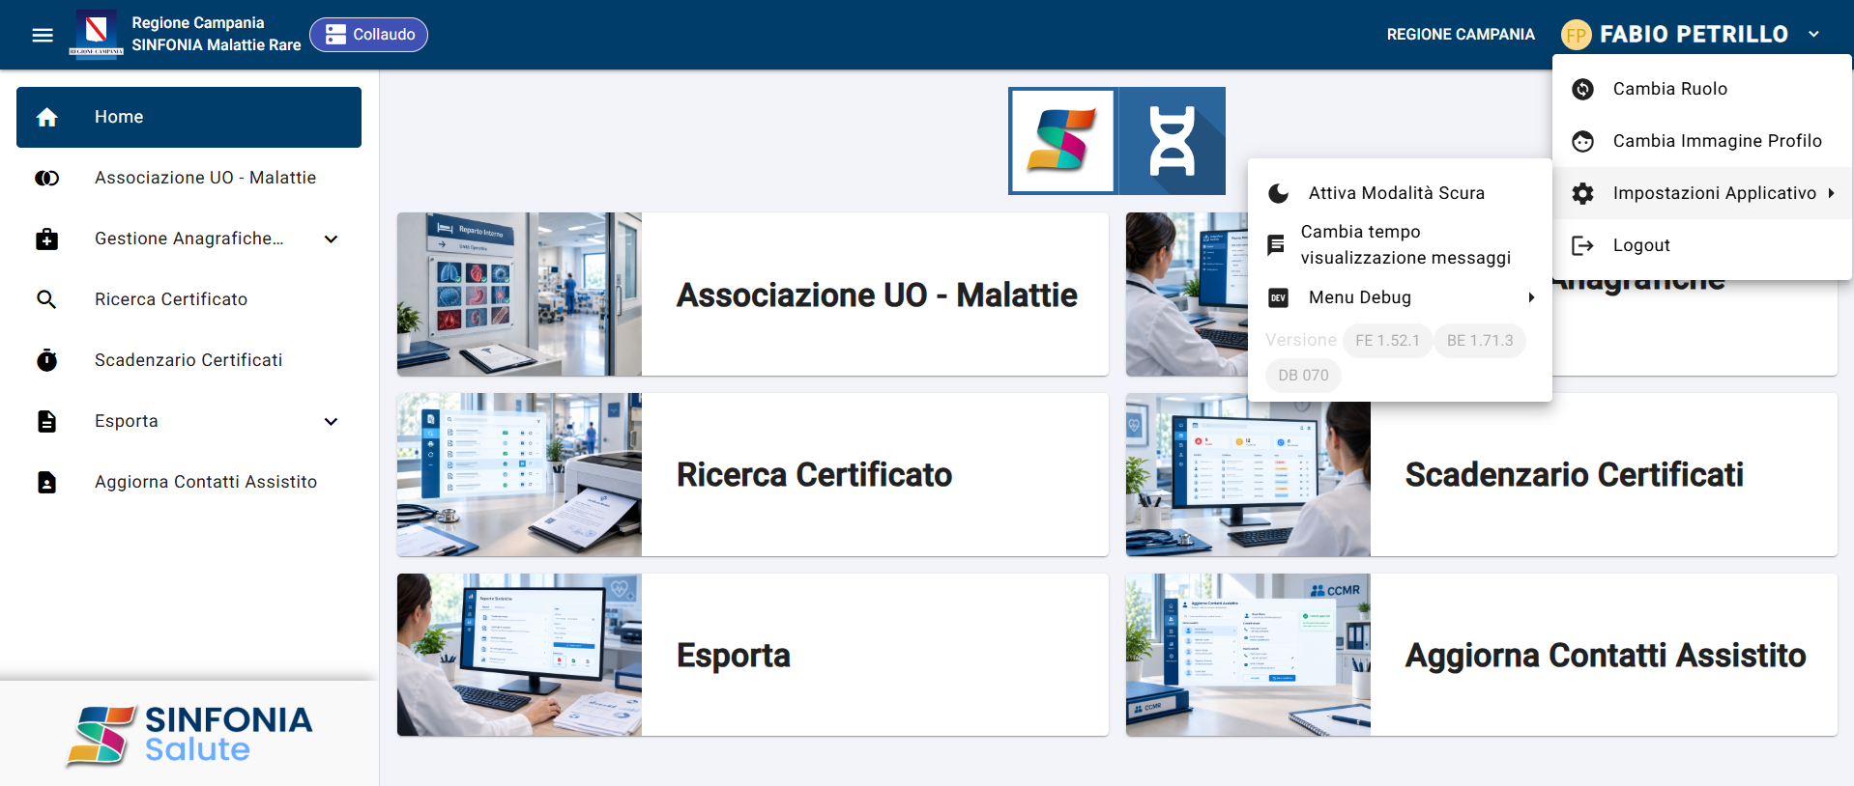
04 - Login 2/3
Scelta del Ruolo e Home Page
Passaggio 3.
Selezione del Ruolo (1)
Dopo l’autenticazione si sceglie il ruolo utile associato alla struttura corrispondente.
Sidebar e Funzionalità (2)
Scegli tra le varie funzionalità che ritrovi sulla sidebar laterale
1
2

Slide 12
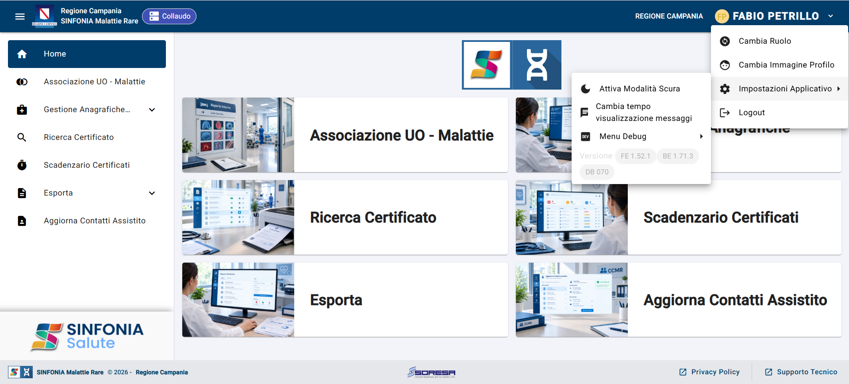
04 - Login 3/3
Home Page
Header (3)
Nell'header si trova il blocco di autenticazione e altre opzioni utili, tra cui:
Cambia Ruolo: utile per selezionare un altro ruolo disponibile senza effettuare nuovamente il login.
Impostazione Applicativo: utile per cambiare la modalità di visualizzazione oppure per settare il tempo di visualizzazione dei toast (notifiche temporanea che appaiono sullo schermo).
Logout: utile per disconnettersi dall'applicativo di Malattie Rare.
Footer (4)
Nella sezione inferiore della pagina, i collegamenti alla Privacy Policy e al Supporto Tecnico.
3
4

Slide 13
Indice
01 - Introduzione
02 - Profili Coinvolti
03 - Modello Organizzativo
04 - Login
05 - Profilo Applicativo: Direttore Sanitario
06 - Canale di Assistenza

Slide 14
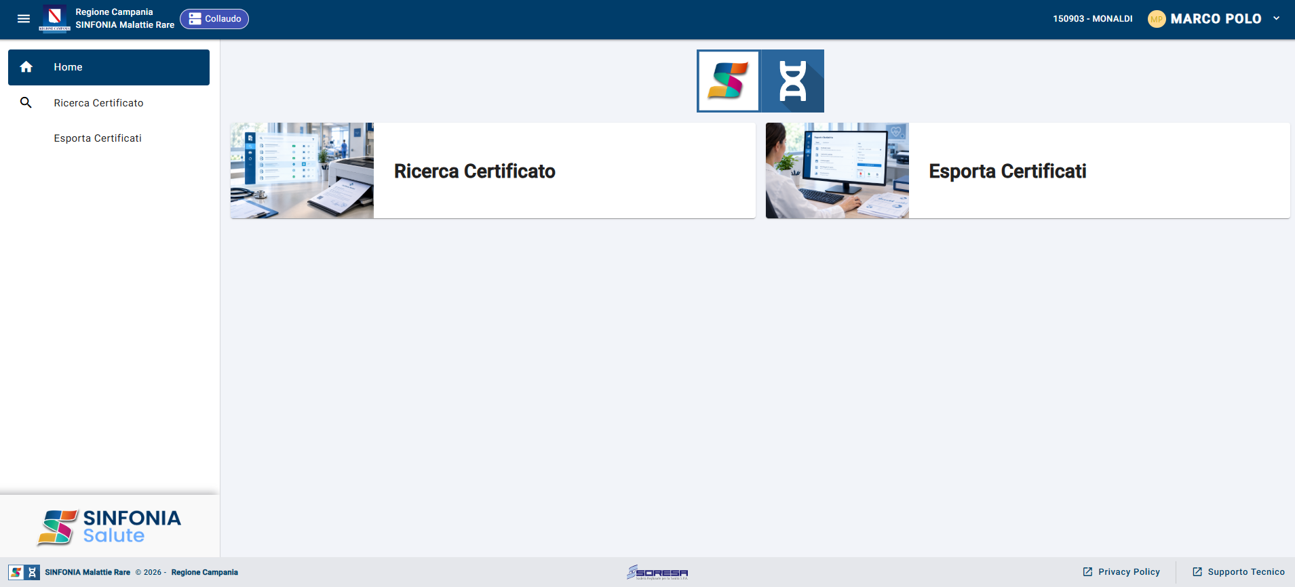
05 - Profilo Applicativo - Direttore Sanitario
Home Page
Il Direttore Sanitario, una volta autenticato, avrà accesso completo alle funzionalità descritte di seguito.
Ricerca Certificato: il modulo permette la consultazione dell'elenco dei Certificati (emessi o preso in carico dai medici certificatori presenti nello Stabilimento Ospedaliero dell’utente loggato) registrati nel Sistema di Gestione delle Malattie Rare
Esporta Certificati: il sistema consente ai ruoli istituzionali autorizzati di effettuare il download dei certificati presenti, relativamente alla visibilità territoriale.

Slide 15
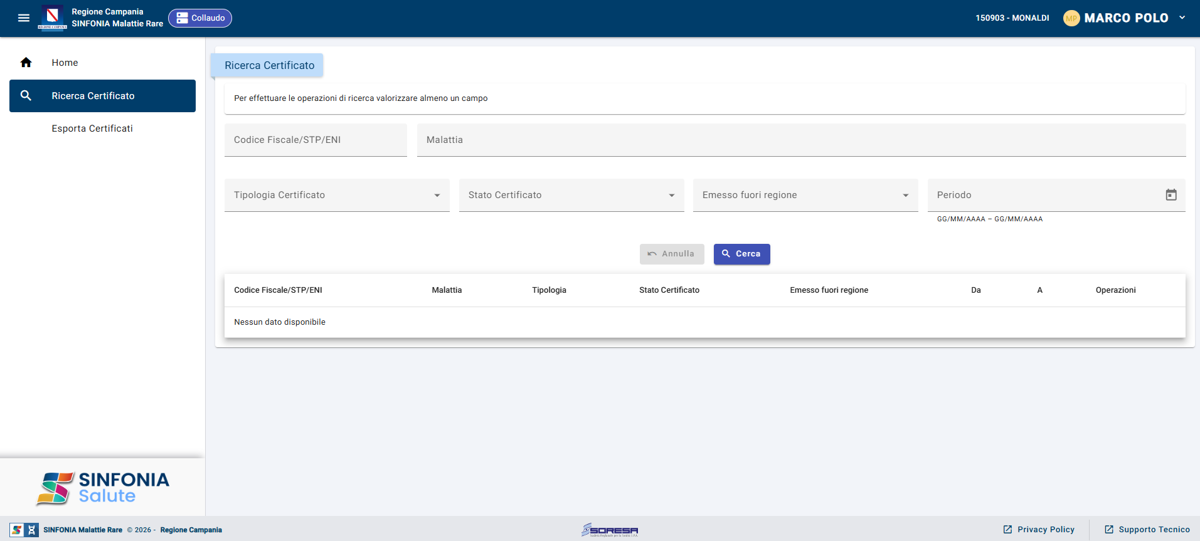
05 - Profilo Applicativo - Direttore Sanitario
Ricerca Certificato 1/8
Questa funzionalità offre al direttore un metodo per accedere rapidamente ai certificati, semplificando il processo di gestione e consultazione degli stessi.
Per facilitare la ricerca, utilizzare almeno uno o più dei filtri presenti nell’interfaccia in oggetto:
Codice Fiscale/STP/ENI: inserire il codice fiscale o un suo analogo relativo all'assistito interessato
Malattia: inserire almeno 5 caratteri della malattia interessata
Tipologia Certificato: selezionare una delle due tipologie di certificato disponibili (DEFINITIVO o PROVVISORIO)
Stato Certificato: utile per ricercare i certificati in uno specifico stato (Chiuso, Bozza, Valido, Annullato, Scaduto)
Periodo: definire il periodo di emissione utilizzando il selettore date (da-a) attraverso l’icona del calendario.

Slide 16
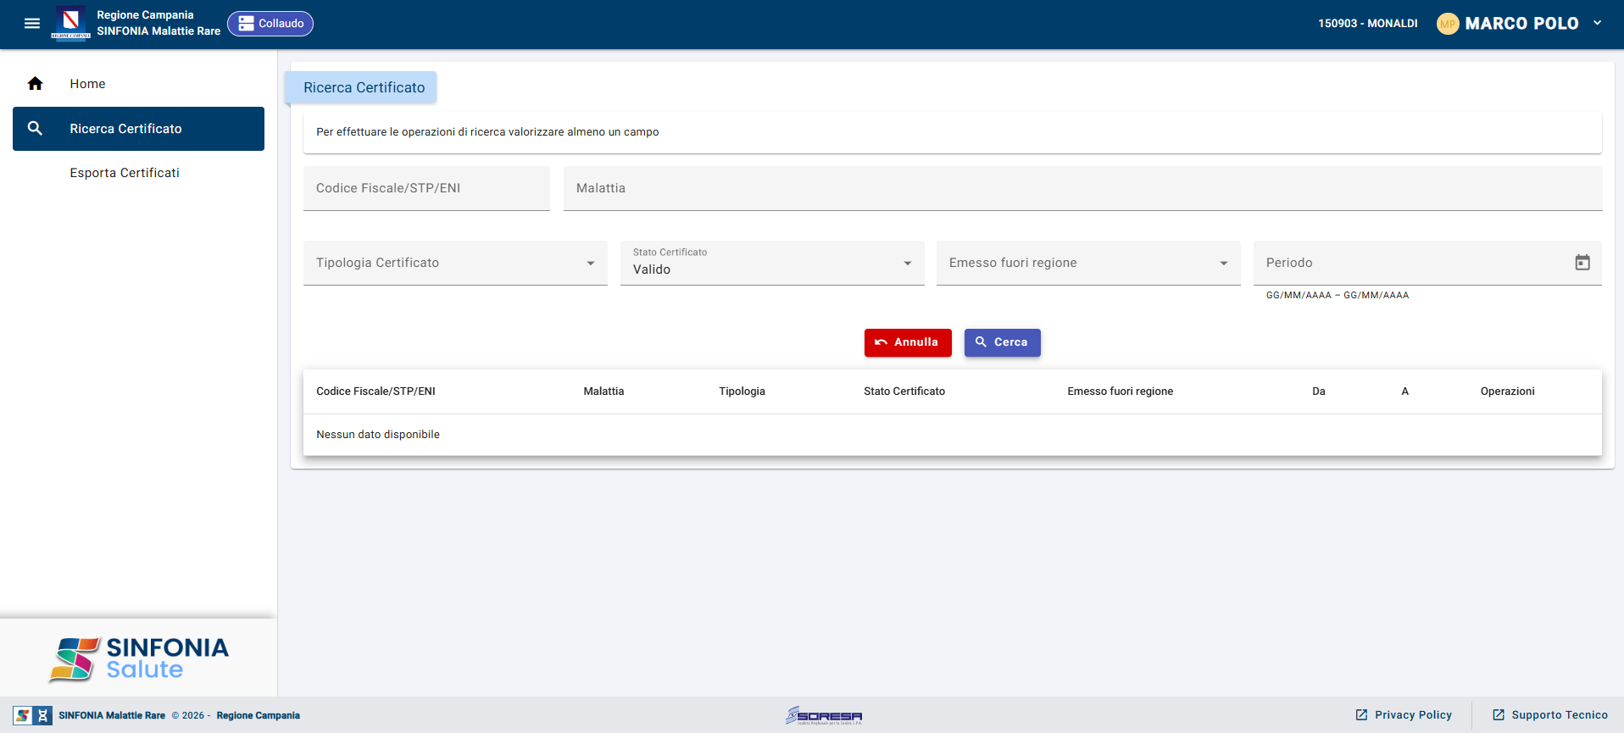
05 - Profilo Applicativo - Direttore Sanitario
Ricerca Certificato 2/8
Dopo aver inserito almeno uno dei filtri elencati, sarà possibile avviare la ricerca utilizzando il bottone 'Cerca'. In alternativa, è possibile annullare il processo di ricerca utilizzando il bottone 'Annulla'.
Una volta effettuata la ricerca, compariranno i certificati nel box sottostante sotto i campi Codice Fiscale/STP/ENI, Malattia, Tipologia, e Stato Certificato, con i valori corrispondenti ai certificati cercati.
Individuato il certificato d’interesse, attraverso i campi suddetti, si potranno effettuare una serie di operazioni disponibili attraverso l’icona al di sotto di 'Operazioni'.

Slide 17
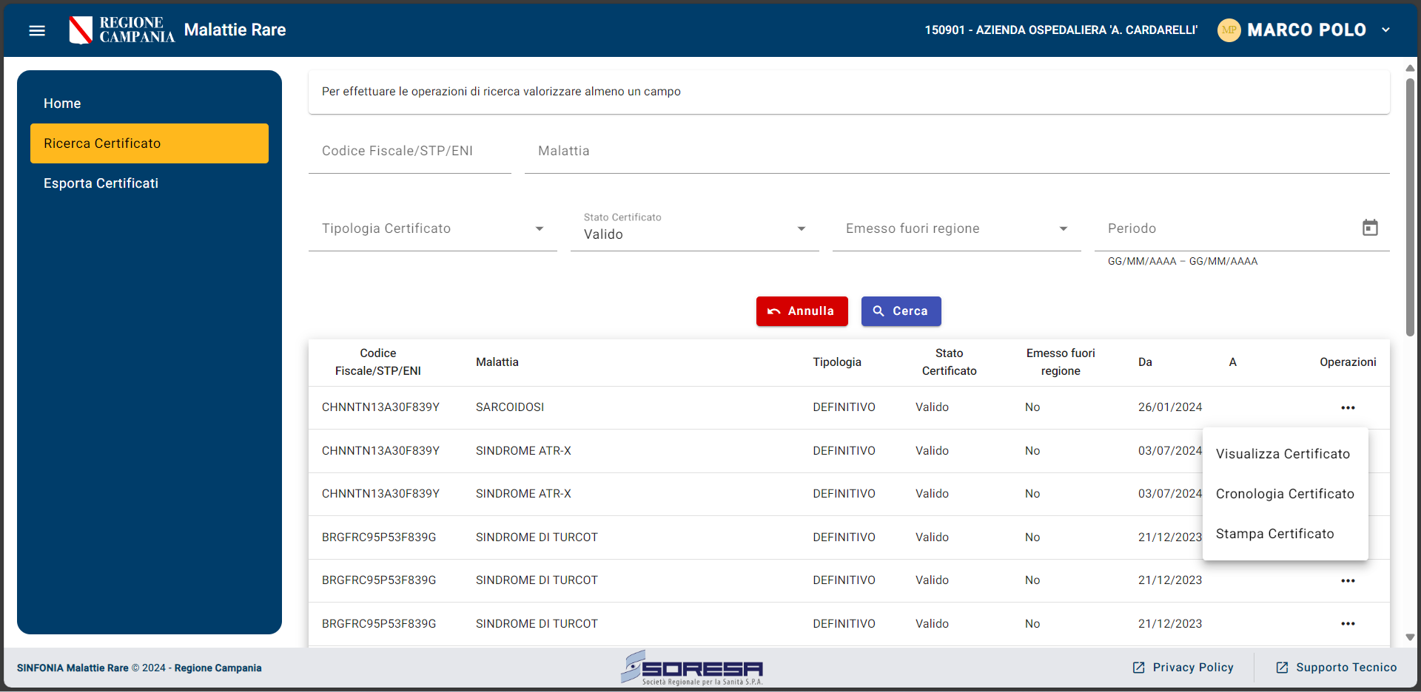
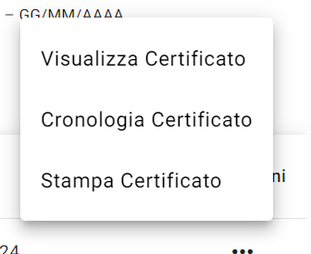
05 - Profilo Applicativo - Direttore Sanitario
Ricerca Certificato – Visualizza Certificato 3/8
Per ogni certificato, indipendentemente dallo stato, sono disponibili tre operazioni:
1. Visualizza Certificato: se selezionato consente di visualizzare, in sola lettura, il dettaglio del certificato.
Nella prossima slide, il dettaglio.
1
1

Slide 18
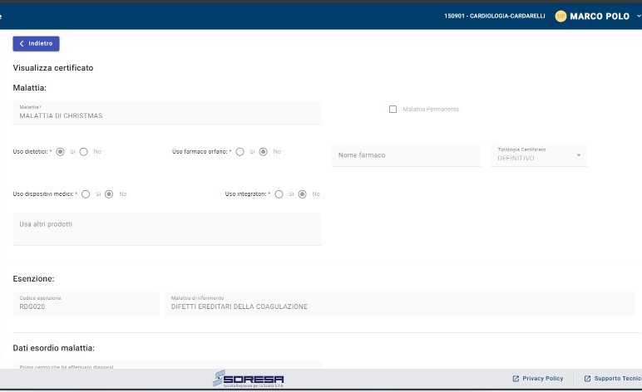
05 - Profilo Applicativo - Direttore Sanitario
Ricerca Certificato – Visualizza Certificato 4/8
Per ogni certificato, indipendentemente dallo stato, sono disponibili tre operazioni:
Visualizza Certificato: il dettaglio del certificato è suddiviso in più blocchi:
  Malattia (figura seguente)
  Esenzione (figura seguente)
  Dati esordio della malattia (figura successiva)
  Dati medico certificatore (figura successiva)
Per l’operazione descritta, è presente il pulsante 'Indietro' per tornare alla precedente interfaccia.

Slide 19
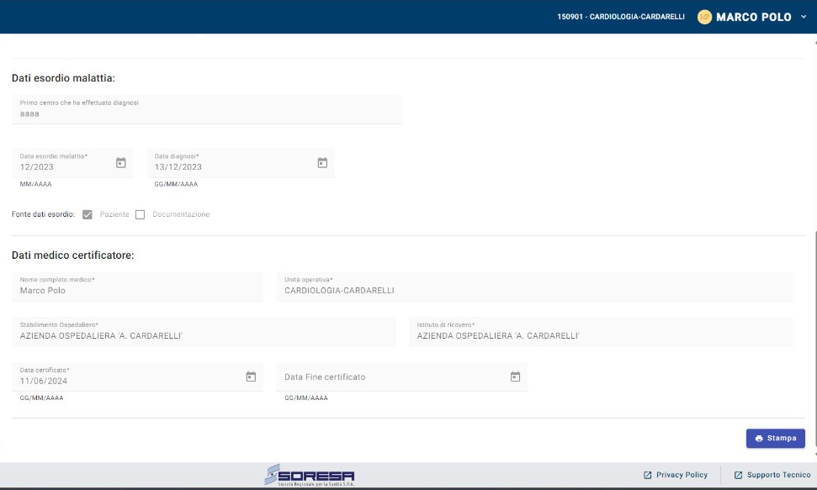
05 - Profilo Applicativo - Direttore Sanitario
Ricerca Certificato – Visualizza Certificato 5/8
All’interno della stessa funzionalità, è disponibile il pulsante di 'Stampa’ presente al fondo della schermata, attraverso cui è possibile effettuare la stampa del certificato interessato.

Slide 20
05 - Profilo Applicativo - Direttore Sanitario
Ricerca Certificato – Cronologia Certificato 6/8
Per ogni certificato, indipendentemente dallo stato, sono disponibili tre operazioni:
2. Cronologia Certificato: attraverso cui si visualizza ciascuna riga per singolo cambiamento che ha assunto un certificato legato a quell’assistito.
2
2

Slide 21
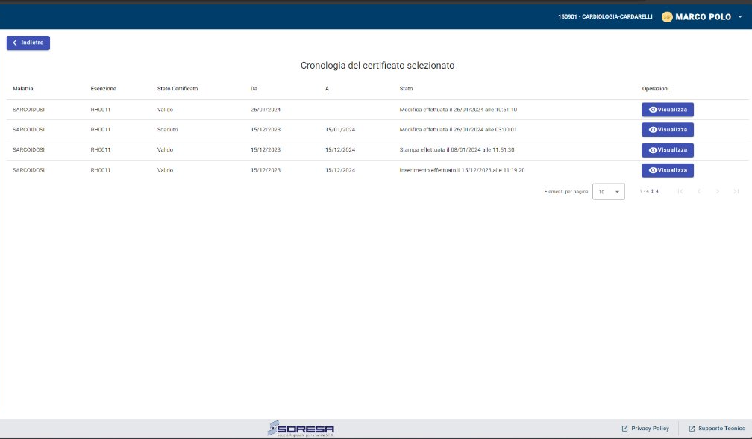
05 - Profilo Applicativo - Direttore Sanitario
Ricerca Certificato – Cronologia Certificato 7/8
Per ogni certificato, indipendentemente dallo stato, sono disponibili tre operazioni:
2. Cronologia Certificato: si utilizza l’operazione 'Visualizza' attraverso cui è possibile visualizzare l’intero dettaglio del certificato.
Per l’operazione descritta, è presente il pulsante 'Indietro' per tornare alla precedente interfaccia.

Slide 22
05 - Profilo Applicativo - Direttore Sanitario
Ricerca Certificato – Stampa Certificato 8/8
Per i certificati VALIDI sarà disponibile un’ulteriore operazione:
3. Stampa Certificato: utile per effettuare il download in formato PDF del Certificato interessato. È possibile che occorra qualche minuto per completare il processo di download. Una volta completato il download, comparirà un pop-up informativo per confermare che il Certificato è stato scaricato correttamente. Il Certificato sarà disponibile nei download del proprio PC.
3
3

Slide 23
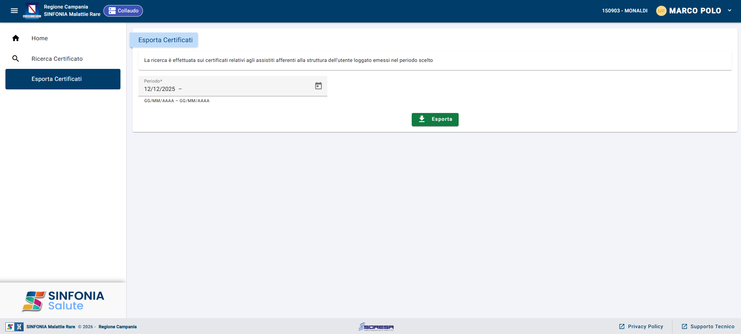
05 - Profilo Applicativo - Direttore Sanitario
Esporta Certificato
L’operatore, mediante l’interfaccia web resa disponibile dalla funzionalità in oggetto, inserisce le seguenti informazioni di input:
Periodo: specificare il periodo desiderato indicando la data di inizio (Giorno-Mese-Anno) e la data di fine (Giorno-Mese-Anno).
Dopo aver inserito le informazioni di input, l'operatore può avviare il processo di esportazione dei certificati utilizzando il pulsante ‘Esporta’.
I certificati presenti nel file sono quelli che sono stati emessi/presi in carico da medici appartenenti allo Stabilimento Ospedaliero del direttore attualmente loggato. L'operatore può quindi utilizzare il file scaricato per le proprie operazioni o archiviazione secondo necessità.

Slide 24
Indice
01 - Introduzione
02 - Profili Coinvolti
03 - Modello Organizzativo
04 - Login
05 - Profilo Applicativo: Direttore Sanitario
06 - Canale di Assistenza

Slide 25
06 – Canale di Assistenza
Supporto tecnico
Per contattare il supporto tecnico dell'applicativo, seguire i seguenti passaggi:
In qualsiasi interfaccia dell'applicativo, cercare il pulsante ‘Supporto Tecnico’. (1)
Questo pulsante è situato in basso a destra dell'interfaccia e può essere attivato con il cursore del mouse.
Fare clic sul pulsante ‘Supporto Tecnico’. Si aprirà una nuova pagina.
Nella pagina che si aprirà, saranno disponibili i dettagli di contatto per il supporto tecnico. Utilizzare l'email indicata nei punti elencati con il nome "Malattie Rare" per inviare la propria richiesta di Assistenza.
Comporre un'email dettagliata descrivendo il problema riscontrato o la richiesta di supporto necessaria e inviarla utilizzando l'indirizzo email fornito.
1

Slide 26
Grazie!

